Slide 1
Informes judiciales
Process Improvement
Marzo 2020
Operations Process

Slide 2
Objetivo
Identifica plan de trabajo para el análisis End to End de Informes Judiciales

Slide 3
Trabajo realizado
Identifica plan de trabajo para el análisis End to End de Informes Judiciales

Slide 4
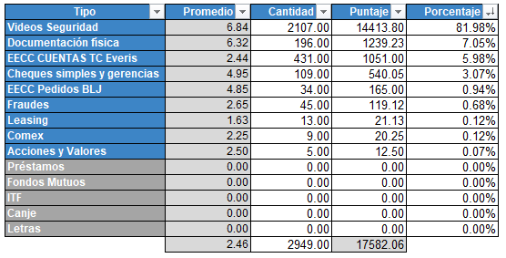
Oficios simples y complejos
Análisis de la información en Cuadro Oficios - Informes judiciales

Slide 5
Problema
Actualmente la carga se encuentra centralizada en una persona, lo cual genera que:
La información llegue según disponibilidad del Especialista (antes de las 11:00 a.m.)
Se destine totalmente el tiempo de una persona a la carga de las BD’s en MicroStrategy
Solución propuesta
Descentralizar la carga de los tableros y solo realizar el trabajo de control de Cargas
Esto permitiría que se libere el tiempo de una persona y que la información se encuentre cargada según disponibilidad del especialista
Para esto se necesita que:
Cada equipo cargue sus propios tableros una vez creadas las BD’s
Se actualicen los porcentajes en el CMI

Slide 6







Propuesta de Franco
Propuesta de Enrique
Carga de Tableros Individuales
MACRO KPI
Crear BD para tableros
MACRO CARGA
Cargar BD en SQL para su visualización
TABLERO CONTROL
Visualización
Equipo
Equipo
Carga de CMI
Equipo
CMI
PI
MACRO CARGA
CMI
Equipo
SQL
CMI
Los equipos actualizan un único CMI en Drive
Se descarga el archivo de Drive
Se carga en SQL por Process Improvement
Cada equipo carga su información al SQL
Las macros consolidan la información en SQL
Equipo
Equipo
MACRO CARGA

Slide 7
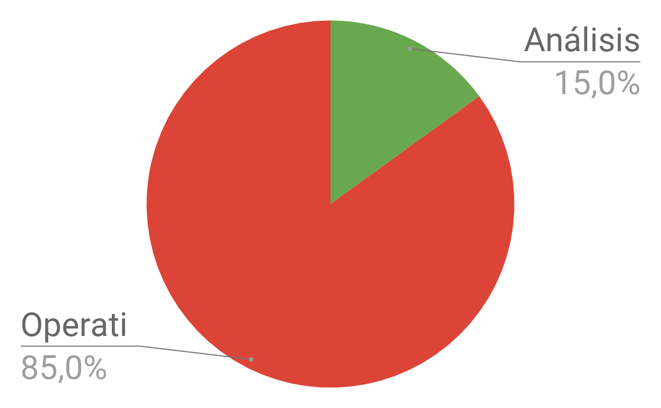
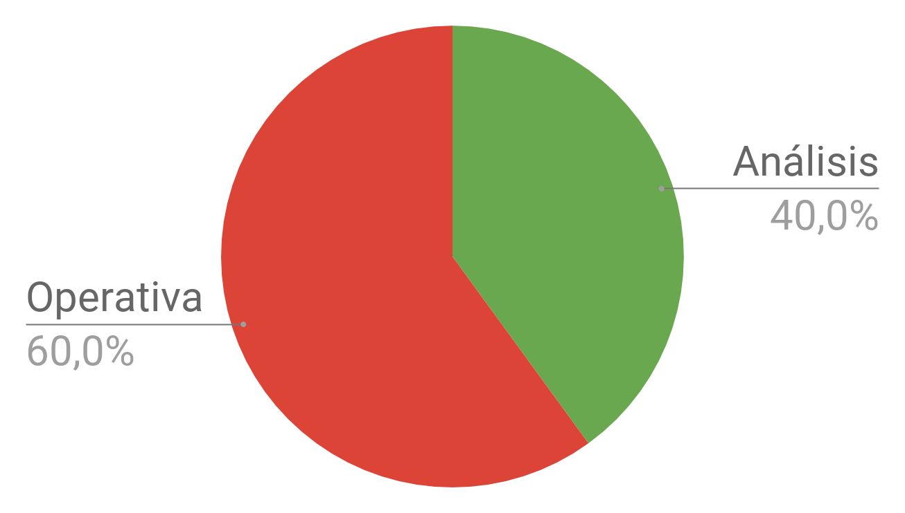
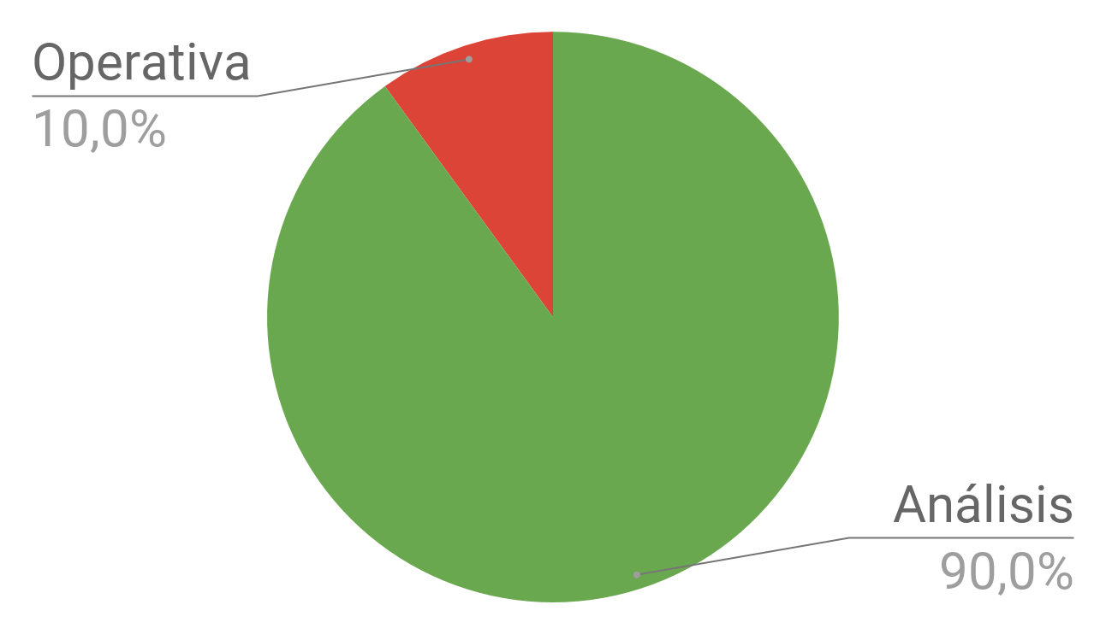
Traslado de AHKs
Alcance inicial del proyecto
Intervención mediante macros en Excel
Situación final
Intervención mediante desarrollos en AHK
Situación inicial
200 incid
200 incid
200 incid
3 a 4 personas
1 persona
6 horas
1 persona
6 horas

Slide 8


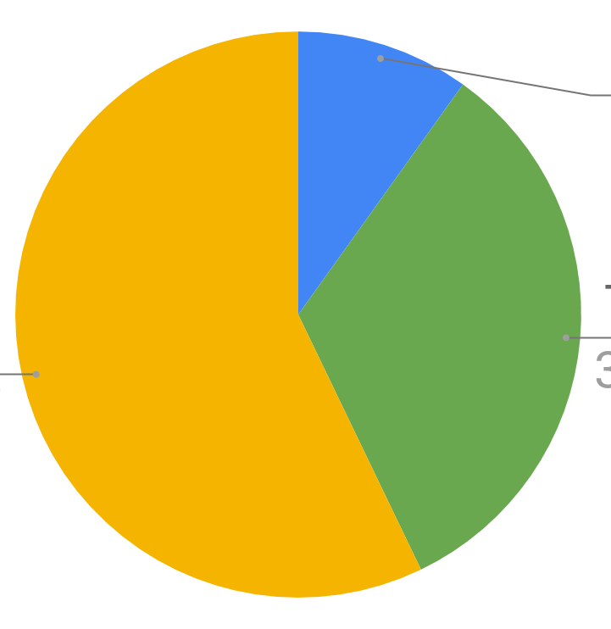


Parte de los objetivos de Operaciones es la reducción de manualidades
Caso. Incidencias crédito general: Integración de resolución de Cuadres Contables
Fase 0
15% Análisis
Fase 1
40% Análisis
Fase 2
10% Operativa
Especialista invierte tiempo en análisis
9 incidencias x hora
34 incidencias x hora
100 incidencias x hora
85% Operativa
60% Operativa
90% Análisis
Acumulación excesiva de incidencias por falta de tiempo
No se puede seleccionar qué incidencias atender en qué momento
Control y mitigación de riesgos en el análisis
Información general del proyecto: Adopción de la tecnología AutohotKey
Status de Migración
Arquitectura de la solución
Beneficios
Gestión de incidencias
9 Por Trasladar
Systems
30 Trasladados
52 En Proceso
Atenea
158 AHKs
Reducción de manualidades
Trabajo en segundo plano
Mayor velocidad para realizar tareas
Reducción de errores de operación
Gobernabilidad adecuada
Calidad de código
Eliminación de Macros
Process Improvement
Priorización de los proyectos
Esfuerzo conjunto con las áreas de arquitectura técnica (Systems) y de procesos (BPE)
Organización efectiva del flujo de trabajo
Link del Tablero del Proyecto https://datastudio.google.com/open/1aJTRjS5fOvrjxdVO9mWMrLFDsj9VKb6j
Notes:
Para 200 incidencias se necesita 3 o 4 personas
3 a 9 minutos por incidencia

